Slide 1
Et bud på fremtidens forsyningsnet
Oktober 2024

Slide 2
Med inspiration fra:
Energinet
Dansk energi
Energiforumdanmark
Triangle energy alience
Energy-supply.dk

Slide 3
Fremtidens energi

Slide 4
Fremtidens elnet
Energisektoren er under stor forandring.
Hvorfor?
Hastig teknologiudvikling.
Decentralisering.
Elektrificering.
Et stort politisk fokus på klimavenlige energiløsninger.

Slide 5
Et elsystem i forandring
Hvordan ser elsystemet ud i 2025? 2030? 2035? Senest i 2050 skal den danske energiforsyning være 100 pct. baseret på VE.
Senest i 2030 forventes VE andelen i elforsyningen at være 100 pct. VE, samtidig med at store dele af den øvrige energisektor og forbruget skal elektrificeres.

Slide 6
Fremtidens energiforsyning
Energisektoren er under stor forandring.
Hastig teknologiudvikling, decentralisering, elektrificering, digitalisering og et stort politisk fokus på klimavenlige energiløsninger har sat skub i en massiv omstilling.
Dansk Energi og Energinet Elsystemansvar sætter sammen fokus på den udfordring, som den grønne omstilling byder elsystemet.

Slide 7
Fra central planlægning til markedsdrevet
Det nuværende danske elsystem er et resultat af mange år med central planlægning af teknologivalg, rammer for brændselsvalg, produktionsbindinger og målrettet VEstøtte.
Geografiske produktionscentre er oprindeligt blevet fastlagt ved udpegning af kraftværkspladser og senere dedikerede VE områder.

Slide 8
Fra central planlægning til markedsdrevet
Forbrugsteknologier som fx solceller, batterier, elbiler og varmepumper markedsmodnes med større hastighed end nogensinde.
Øget fokus på klimaudfordringen i befolkningen og erhvervslivet fører til markant øget efterspørgsel efter nye grønne produkter.

Slide 9
Fra central planlægning til markedsdrevet
Øget efterspørgsel på grønne produkter bringer nye muligheder til Danmark.
Skaber grundlag for, at Danmark kan udvikle sig til vækstcenter for grøn teknologiudvikling
Samt industriel produktion baseret på grøn energi.

Slide 10
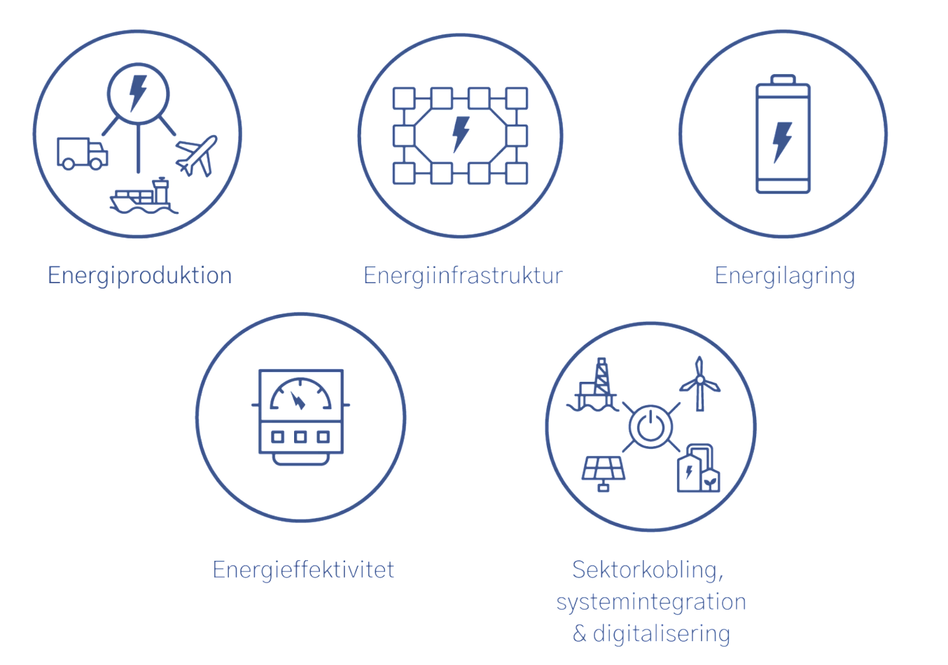
Stor uforudseelighed
Den accelererende markeds og teknologiudvikling kombineret med ambitiøse klimamålsætninger placerer elsystemet som en central facilitator for den grønne omstilling af hele energisystemet.
Analyser peger på, at el kan ca. 60-70 pct. af bruttoenergiforbruget i et lavemmisionssamfund i 2050.
Markedsdrevne løsninger er vejen til en effektiv grøn omstilling, markedet skaber uforudsigelighed om de behov, elsystemet skal understøtte.
Det stiller store krav til udviklingen af elsystemet og elnettet.

Slide 11
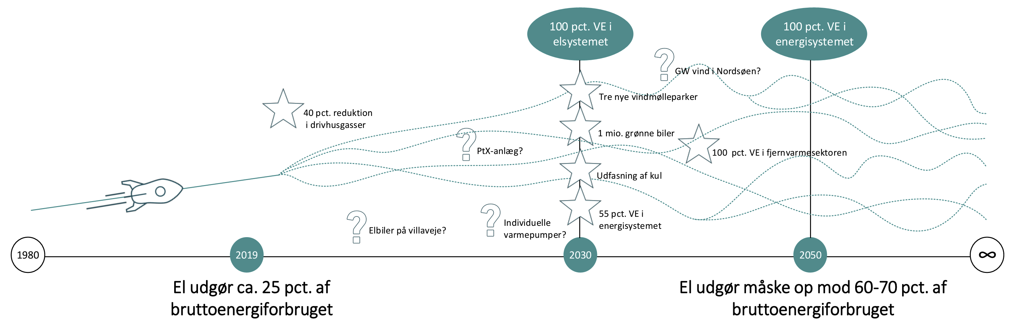
Fremtidens elnet

Slide 12
Fremtidens elnet
IDENTIFIKATION AF GAMECHANGERE, DER KAN FÅ MARKANT BETYDNING FOR ELSYSTEMET
Gennem studier af tidligere analyser og nyheder er en række gamechangere defineret af Energinet og Dansk energi.

Slide 13
Mulige gamechangers

Slide 14
Gamechangers
OFFENTLIG HURTIGLADNING ERSTATTER HJEMMEOPLADNING PÅ VILLAVEJENE.
TUNG TRANSPORT BLIVER ELEKTRIFICERET.
SOLCELLER OG BATTERIER PÅ VILLAVEJENE.
LANGTIDSLAGRING AF EL BLIVER RENTABELT.
MARKANT MERE VE.
PEER TO PEER (P2P) ELFORBRUG TIL ENERGIFÆLLESSKABER.
ELFORBRUG TIL VARMEPRODUKTION STIGER MARKANT.
POWERTO X FÅR GENNEMBRUD I DK.

Slide 15
Transport

Slide 16
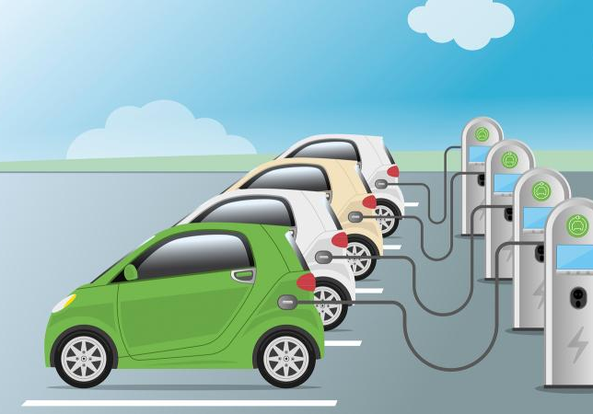
Elbiler
OFFENTLIG HURTIGLADNING ERSTATTER HJEMMEOPLADNING PÅ VILLAVEJENE
Hurtigladning erstatter en betydelig del af hjemmeopladningen særligt på villavejene, hvor folk lader deres bil på el tankstationen eller på arbejde og ved supermarkeder.
Lavspændingsnettet bliver mindre belastet. Skift til hurtigladning kan potentielt reducere mængden af fleksibelt elforbrug om natten.

Slide 17
Elbiler
TUNG TRANSPORT BLIVER ELEKTRIFICERET
Der anlægges køreledninger langs centrale motorvejsstrækninger for særligt at flytte lastbiler med langt kørselsbehov til el.
Desuden gennembrud for batterilastbiler og busser til citytransport.
Køreledninger kræver udvidet elnet til motorvejen. Batterikøretøjer kræver nye ladere og stedvist stærkere elnet.

Slide 18
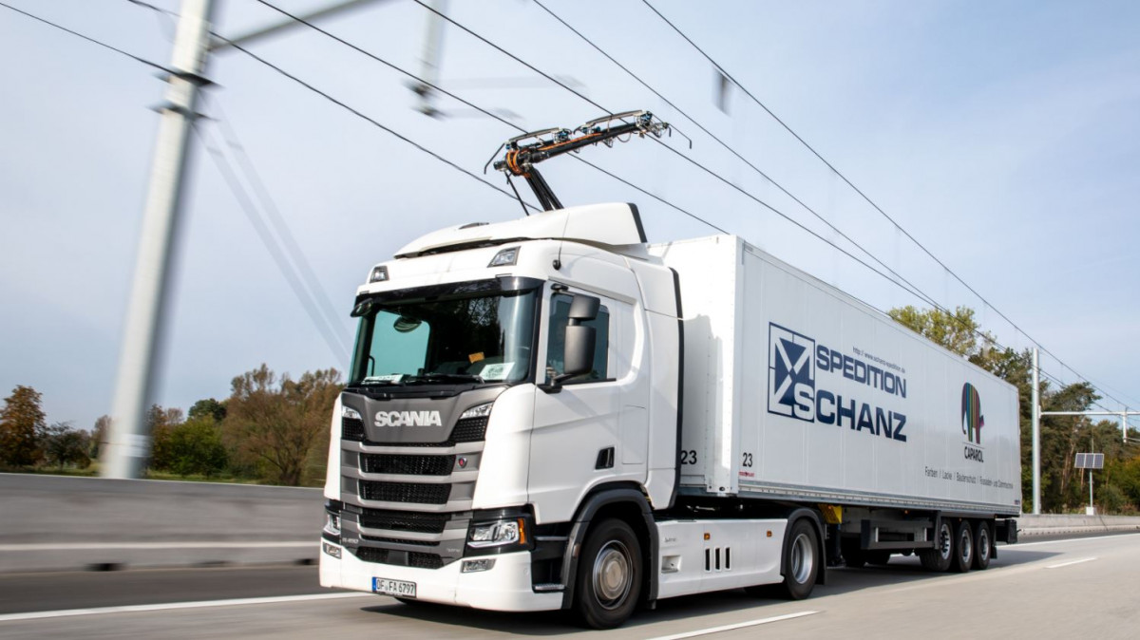
Elbiler

Slide 19
Fremtidens elnet – selvkørende biler
Selvkørende elbiler efter delebilkonceptet vil potentielt flytte en betydelig del af opladningen væk fra villaveje og til centrale ladepladser fx med hurtigladning.
Selvkørende lastbiler og busser vil øge elektrificering af tung transport.
Selvkørende biler øger belastningen på mellemspændingsnettet, men giver potentielt stor forbrugsfleksibilitet, fordi bilerne kan oplade ift. elsystemets behov.

Slide 20
Fleksibilitet

Slide 21
Elbiler
Fleksibilitet har betragtelig potentiel værdi.
Dansk Energi har offentliggjort en analyse, der viser et besparelsespotentiale på 16 mia. kr. frem mod 2030, hvis elbilers opladning styres fleksibelt frem for, at distributionsnettet dimensioneres efter, at alle kan oplade samtidigt.
Det vidner om, at fleksibilitet har en stor potentiel værdi, der bør aktiveres for at sikre en effektiv anvendelse af elsystemet.

Slide 22
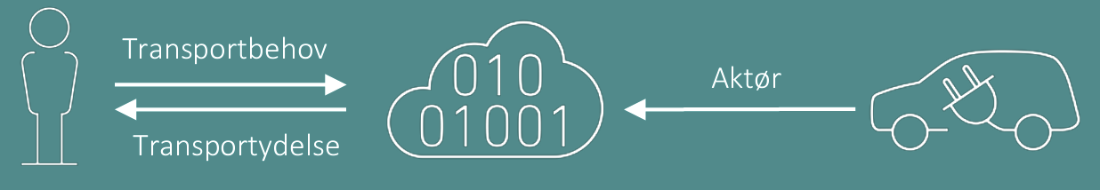
Fleksibilitet
Digitale løsninger og produkter skal hjælpe forbrugeren.
Det er næppe realistisk, at den enkelte elbilejer vil bruge tid og tankekraft på at tænde og slukke for ladestanderen afhængigt af timeprissignalerne fra elmarkedet og elnettet.
Derfor skal det være nemt og bekvemt for forbrugerne at levere fleksibilitet til elmarkedet og elnettet.

Slide 23
Fleksibilitet
Det kræver nye digitale løsninger, som sikrer, at forbrugeren –uden komforttab deltager i optimeringen af elsystemet via de produkter og løsninger, der er på markedet.
De samme forhold gælder, hvis fleksibilitet fra fx ventilationsanlæg, køleanlæg, varmepumper og batterier skal kunne agere fleksibelt og hjælpe med både indpasning af vedvarende energi og optimal udnyttelse af elsystemet.

Slide 24
Fleksibilitet kan være en gamechanger
Især hvis den udebliver!
Dansk Energis og Energinet Elsystemansvars mål og ambition er at aktivere fleksibilitet til at sikre samfundsøkonomisk effektiv indpasning af vedvarende energi i elsystemet og optimal udnyttelse af elnettet.
Men, hvis de nødvendige digitale løsninger og forbrugernes involvering udebliver, så vil det udgøre en gamechanger i sig selv, fordi elsystemet og elnettet i den situation skal designes efter væsentligt højere effektkrav.
Det medfører en risiko for, at de samlede omkostninger til elnettet stiger

Slide 25
Solceller på villavejene

Slide 26
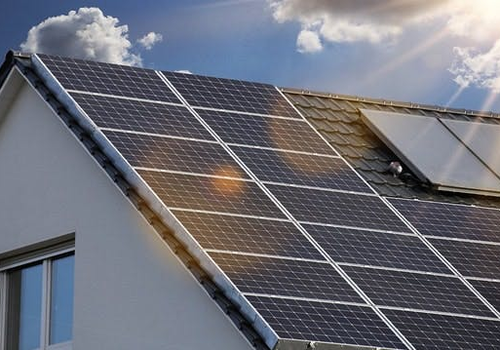
Solceller på villavejene
SOLCELLER OG BATTERIER PÅ VILLAVEJENE
Solceller og batterier opsættes på villavejene i stor stil drevet af prisfald og afgifts og tarifbesparelser.
Øget elproduktion og lagring på villaveje vil ændre anvendelsen af især distributionsnettet bl.a. med øget produktion af el fra villavejene.

Slide 27
Produktion og lagring af energi

Slide 28
Fremtidens elnet
LANGTIDSLAGERING AF EL BLIVER RENTABELT
Gennembrud i lagring i nye medier som fx brint, Ammoniak, eller varme sten OSV. kan muliggøre rentabel lagring af energi i længere end et døgn og sikre regulerbar elproduktion.
Langtidslagring giver nye muligheder for at balancere og udjævne belastningen i elnettet. Dette kan ændre eller sænke behov for elnet.

Slide 29
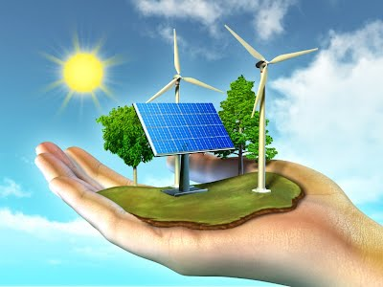
Fremtidens elnet
MARKANT MERE VE - UDBYGNING
Både landvind og solceller udbygges på markedsvilkår i højt tempo.
Politisk appetit på mere havvind fører til flere havvindmølleparker inden 2030. Nye teknologiske gennembrud kan øge tempoet i VE udbygningen yderligere.
Mellem og højspændingsnettet skal udbygges for at kunne håndtere markant mere sol og vind.

Slide 30
Fremtidens elnet
PEERTOPEER (P2P) ELFORBRUG TIL ENERGIFÆLLESSKABER
Elkøb fra andre forbrugere (P2P) fører til, at forbrugerfællesskaber baseret på og selvbalancering vinder frem.
Udveksling via elnettet over store afstande reduceres, ligesom den velkendte kogespids mindskes.

Slide 31
Fremtidens elnet
ELFORBRUG TIL VARMEPRODUKTION STIGER MARKANT
Varmepumper og el-patroner vinder markant frem til opvarmning i både husholdninger, fjernvarme og industri.
Et højt samtidigt elforbrug kan kræve netudvidelser, fx nær store byer med fjernvarme.
Meget høj udbredelse af individuelle varmepumper kan i kombination med elbiler være en udfordring for hele elnettet.

Slide 32
Power to X

Slide 33
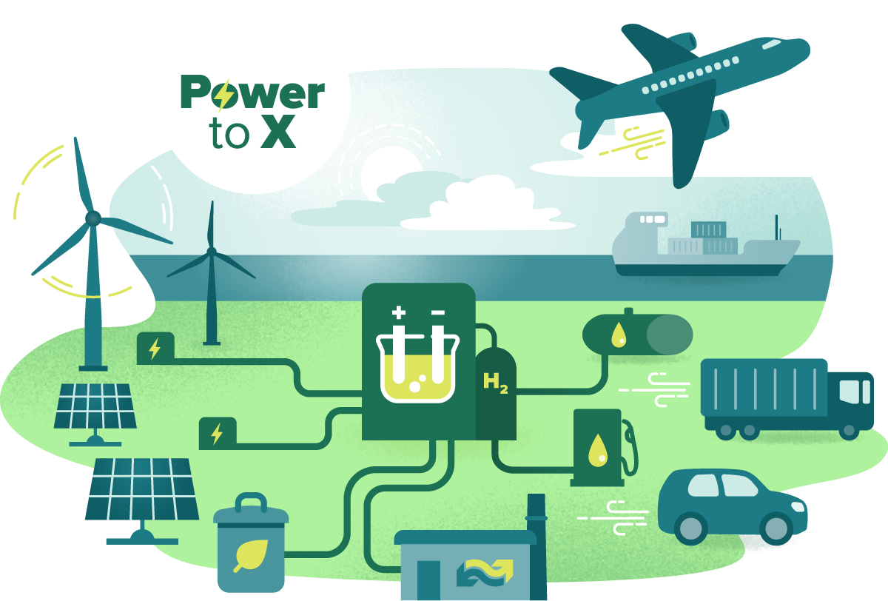
Power to X
POWER TO X FÅR GENNEMBRUD I DK
PtX forventes at skulle bruge store mængder el til varmeforbrug
Elnet skal udvides, afhængigt af hvor VE og PtXanlæggene bliver placeret. Havvind i Nordsøen til PtX kan fx kræve betydeligt nyt ilandføringsnet.

Slide 34
Power to X
Power-to-X (PtX eller P2X) er en proces, hvor elektricitet omdannes til kemisk form, for eksempel brint eller andre grønne brændsler.
Det kan være methanol, jetfuel eller ammoniak, der kan bruges som drivmiddel, gødning eller energi til industri.

Slide 35
Power to X
Processen foregår i første trin via elektrolyse, hvor strøm føres gennem vand, som deler sig i to gasarter; ilt og brint.
Brinten opfanges og kan udnyttes som drivmiddel i sig selv eller som energikilde i industrien, men kan også videreforædles til andre drivmidler.

Slide 36
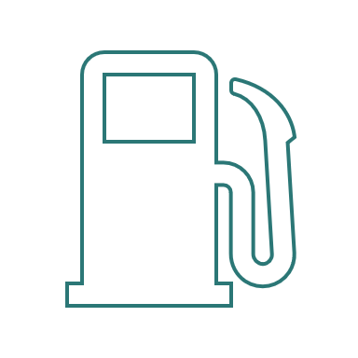
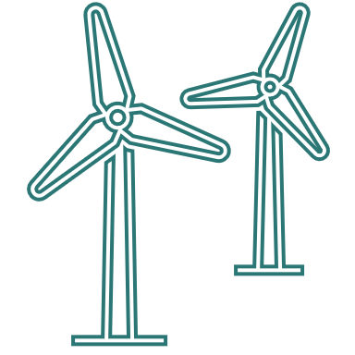
Power to X
Mange af de forædlede produkter kræver kulstof (CO2) for at få et tilstrækkeligt energiindhold.
Det gælder for eksempel for methanol og grøn jetfuel.
Kulstoffet skal være bæredygtigt og kan opsamles som overskudsprodukt
ved energiproduktion fra biologisk affald eller restprodukter fra land- og
skovbrug, spildevandsanlæg, industri med mere.
Hvis man vil lave ammoniak, kræver det, at brinten bliver tilført nitrogen,
som findes i store mængder i atmosfæren.

Slide 37
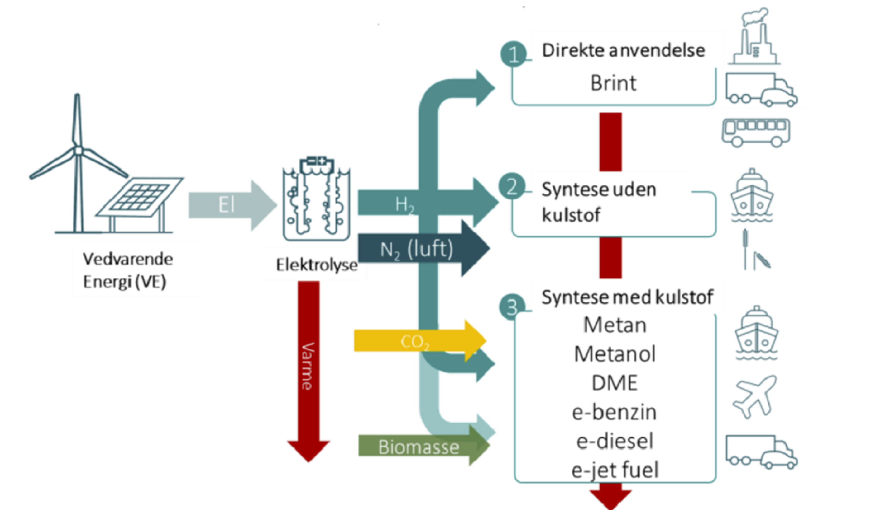
Power to X

Slide 38
Fremtidsbilledet 2035-2040
De gamechangere, som vurderes at have størst sandsynlighed for at slå igennem i 2035-2040 og samtidig få en stor påvirkning på elsystemet

Slide 39
Langtidslagering
Langtidslagering er blevet økonomisk rentabelt Gennembrud i lagring i nye medier som trykluft, brint eller varme sten kan muliggøre rentabel lagring af energi i længere end et døgn. Hvis lagrene kombineres med vind og solanlæg, vil de tillade et langt mere stabilt output og blive en konkurrent til klassiske kraftværker.
KONSEKVENSER FOR ELSYSTEMET
Langtidslagring giver nye muligheder for at balancere og udjævne belastningen på elnettet. Hvis de placeres sammen med VE-anlæggene, kan det føre til et mindre netbehov, da dette udnyttes bedre. Omvendt bliver nettet vigtigere, hvis langtidslagrene udkonkurrerer kraftværkerne (placeret tæt på forbrugerne), og forsyningssikkerheden derfor i højere grad afgøres af nettet.

Slide 40
Storskala P2X
Storskala PtX får et gennembrud i Danmark. Danmark har med sine gode vindressourcer potentialet til at forsyne sig selv og andre lande i Europa med brint eller mere forarbejdede energiprodukter (grøn gas, grøn ammoniak, e-fuels). PtX har dermed potentialet til at flerdoble det danske elforbrug.
KONSEKVENSER FOR ELSYSTEMET
Storskala PtX kan udjævne en del af den fluktuerende produktionsbelastning på nettet –hvis anlæggene placeres tæt på produktionskilden –alternativt skal der bygges store mængder net.

Slide 41
Hurtigladning
Offentlig hurtigladning erstatter hjemmeopladning på villavejene I et 2035-perspektiv er hurtigladning særligt knyttet til selvkørende transport. Flere bilproducenter er på vej med selvkørende teknologi, både til personbiler og tunge køretøjer. Da hvert enkelt køretøj i princippet kan køre i døgndrift, og den høje benyttelse vil medføre et behov for løbende at oplade en stor del af de elektriske køretøjer i dagtimerne.
KONSEKVENSER FOR ELSYSTEMET
Hurtigladning vil primært påvirke mellemspændingsnettet, som forventelig vil kræve forstærkninger ved centrale opladningsstationer.

Slide 42
Hurtigladning
Selvkørende biler og lastbiler vil tillade, at det enkelte køretøj benyttes langt mere, end tilfældet er i dag. En selvkørende taxi kan køre flere hundrede km hver dag. Elbiler er det oplagte match til selvkørende teknologi, da de er billigere i drift. Bilerne kører selv til en opladning. Hver bil erstatter 5-10 konventionelle biler, og en stor del af transportbehovet flyttes til eldrift, når teknologien slår igennem.
KONSEKVENSER FOR ELSYSTEMET
Selvkørende biler øger belastningen på mellemspændingsniveau, men er potentielt en kæmpe ressource til forbrugsfleksibilitet, hvis elbilerne kan flytte deres opladning. Selvkørende elbiler forventes, at gøre brug af hurtigopladning, og at en stor del af elforbruget flyttes fra villaveje til ladestationer. Der er mulighed for at opnå en jævn benyttelse af ladestationerne, når det er selvkørende biler fremfor bilister, der lader.

Slide 43
Fremtidsbilledet 2030-2040
Den gamechanger, som vurderes at få en mindre, men realistisk sandsynlighed for at slå igennem i 2030-2040, og samtidig vil få en stor påvirkning på elsystemet.

Slide 44
P2P
Energifællesskab

Slide 45
Peer-to-Peer (P2P) energifællesskab
P2P er et nyt paradigme for elhandel, hvor VE fra distribuerede ressourcer deles og evt. også handles direkte mellem lokale producenter, prosumeres og forbrugere uden involvering af traditionelle elhandlere.
P2P-energifællesskab er helt forskelligt fra det klassiske energisystem, hvor store centrale produktionsanlæg producerer strøm til lokale elforbrugere, og aktører sikrer hhv. balancering af elsystemet samt korrekt afregning.
Med P2Penergifællesskab overtager elforbrugerne en del af dette ansvar.

Slide 46
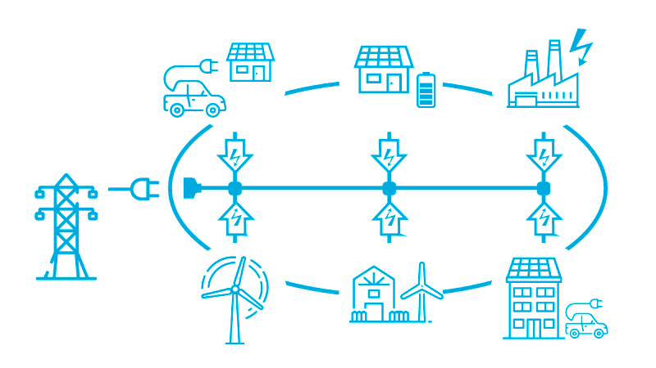
Peer-to-Peer (P2P) energifællesskab
Det første er det fysiske elnet (ledninger, transformere, etc.) med smarte elmålere og VE-elproduktion (fx solceller).

Slide 47

Konsekvenser ved P2P energifællesskab
Med P2P-energifællesskab bliver behovet for transport af el i de offentlige net mindre, hvilket betyder, at behovet for udbygningen af distributionsnettene reduceres.
Derfor kan allerede foretagne investeringer i distributionsnettet reelt miste sin værdi.
Modsat vil ophævelse af et P2P-energifællesskab også hurtigt kræve nye dimensioneringer og investeringsbehov.

Slide 48
Spørgsmål?

